Slide 1
Introducción a Algoritmos y Java
“Desarrollador Java Inicial”

Slide 2
Agenda
Concepto de Algoritmo
Java - Características
Sintaxis básica
Tipos Primitivos
Control de flujo
Vectores

Slide 3
Algoritmo

Slide 4
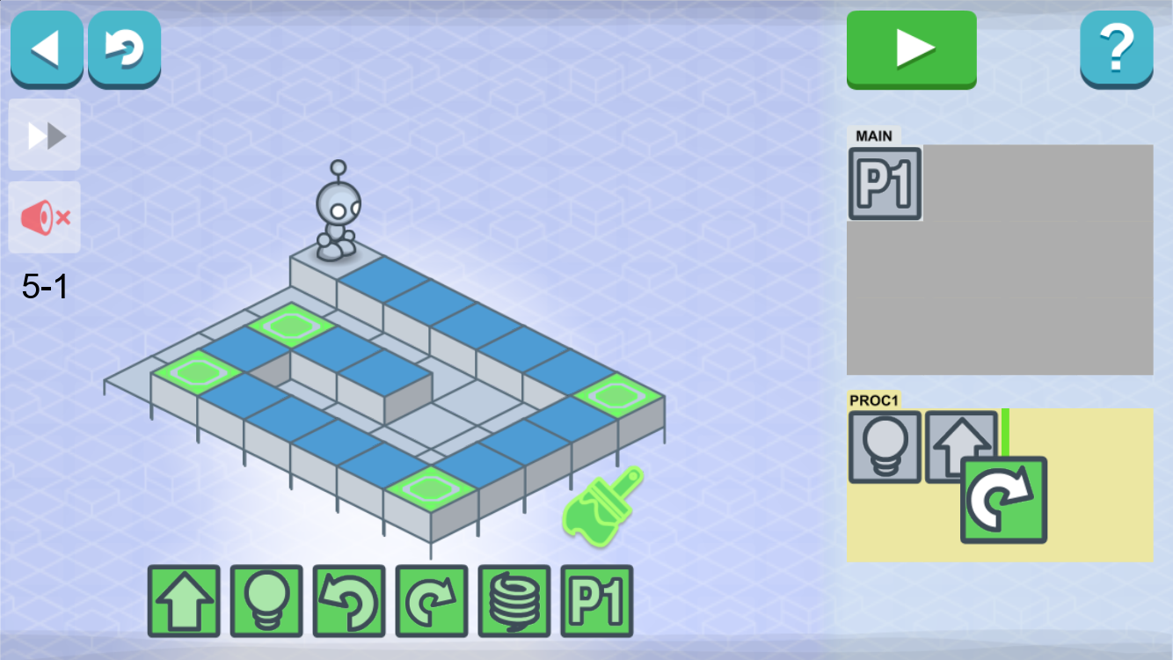
Concepto de algoritmo
Una de las tantas definiciones: instrucciones para resolver un cálculo o un problema abstracto, es decir, que un número finito de pasos convierten los datos de un problema (entrada) en una solución (salida)
resolución
Problema
Instrucciones
https://lightbot.com/

Slide 5
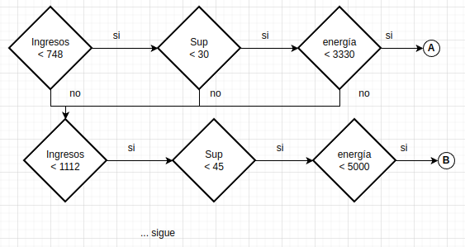
Otro ejemplo: Categoría Monotributo
Problema: Determinar qué categoría del monotributo corresponde una determinada persona
Entrada: Ingresos, superficie, energía eléctrica
Salida: Categoría
Ejemplo | Ingresos | Sup. | Energía | Cat?
Docente X | $500.000,00 | 0 | 330 Kw | ?
Carpintero X | $1000000 | 30 m2 | 10000 Kw | ?
Vendedor X | $1.112.460 | 0 | 0 | ?
Categ. | Ingresos brutos | Sup. Afectada hasta: | Energía eléctrica consumida anualmente, hasta:
A | $748.382,07 | 30 m2 | 3330 Kw
B | $1.112.459,83 | 45 m2 | 5000 Kw
C | $1.557.443,75 | 60 m2 | 6700 Kw
D | $1.934.273,04 | 85 m2 | 10000 Kw
E | $2.277.684,56 | 110 m2 | 13000 Kw
F | $2.847.105,70 | 150 m2 | 16500 Kw
G | $3.416.526,83 | 200 m2 | 20000 Kw
Determine a qué categoría pertenece cada ejemplo.
¿Se anima a escribir el procedimiento?

Slide 6
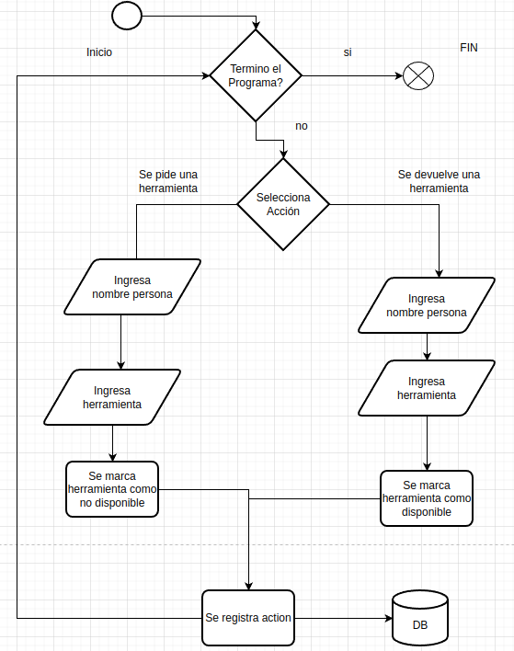
Otro tipo, más interactivo
Problema: Llevar contabilidad de quien usa las herramientas de un taller
Préstamo de herramienta
Entrada: Una persona se lleva una herramienta
Salida: eso queda registrado y la herramienta no está disponible para el siguiente
Devolución:
Entrada: Una devuelve una herramienta que que pidió prestada
Salida: La acción queda registrada y la herramienta está disponible para el siguiente que venga

Slide 7
¿Cómo expresar el problema?
Existen diversas formas de explicar y resolver algoritmos.
Nosotros elegiremos implementarlos en un lenguaje de programación
Para resolver el problema nos vamos a valer de instrucciones y variables
Variables: lugares donde se guardan datos. Los mismos pueden ser desde algo “simple” como un número hasta una relación compleja de registros.
por ejemplo A = 1
o nombre = “José”
Instrucciones:
Asignaciones, operaciones y modificaciones de una variable: A = 1 + 1
Evaluaciones y condicionales: elegir seguir por un camino o por otro, dependiendo de una condición. Por ejemplo si A > 1 hacer una cosa y si no se cumple hacer otra
Ciclos o loops: mientras no se cumpla una determinada condición, continuar una determinada actividad.

Slide 8
Java

Slide 9
Java
Lenguaje de desarrollo de propósito general
Portable: Funciona en todos los sistemas operativos
Gran Comunidad y base de un gran número de proyectos
Maduro
Orientado a Objetos
Compilado
Notes:
Compilado vs Interpretado

Slide 10
Java - Sintaxis Básica - Variables y Tipos de datos primitivos
char unaLetra = 'a';
boolean unValorBooleano = true;
int miPrimerContador = 66;
double unValor = 1.68;
float otroNum = 2.344f;
Importante (Ya veremos qué quiere decir )
No se le pueden invocar métodos (no tienen)
Siempre tienen un valor NO nulo
Notes:
https://hackr.io/blog/float-vs-double

Slide 11
Java - Sintaxis Básica - Operadores y Expresiones
Op Binarias básicas
int miPrimerContador = 66;
double unValor = 1.68;
miPrimerContador + 20
15 - 12
10 * 3
unValor / 3
8 % 3
10 + 20
15 - 12
10 * 3
8 / 3
8 % 3 // 2
2 ** 3 // 8
Precedencia
3 * 2 + 3
(3 * 2) + 3

Slide 12
Java - Sintaxis Básica - Booleanos
Operaciones y predicados
int miPrimerContador = 66;
double unValor = 1.68;
double otroValor = 1.67;
unValor == (otroValor + 0.01)
10 > 20
15 >= 12
10 == 3
8 != 3
boolean unBooleano = true;
boolean otroBooleano = false;
! unBooleano // false
unBooleano && otroBooleano // false
unBooleano || otroBooleano // true
unBooleano && (otroBooleano || True) // true
Relacionar con condiciones “Monotributo”

Slide 13
Java - Sintaxis Básica - Condicionales
if(unValor < otroNum) {
//una accion
}
if(unValor < otroNum) {
//una accion
} else {
//otra accion
}
char unaLetra = 'a';
switch (unaLetra){
case 'b':
//Hacer A
break;
case 'a':
//Hacer B
break;
default:
//Hacer Z
}
unBooleano && (otroBooleano || True)
if(unValor < otroNum) {
//una accion
}
int unValor = 1;
int otroValor = 2;
boolean unaCond = unValor == (otroValor + 1);
if(unaCond) {
// hacer algo
}
Relacionar con resolución de “Monotributo”

Slide 14
Java - Salida Básica - System Out
Todos los lenguajes de programación tienen una forma de enviar información al usuario, ya sea mediante ventanas o lo que llamamos la “consola”. En este curso, utilizaremos mucho mostrar contenidos de variables e información usando el comando:
System.out.println(...)
//Ejemplos
System.out.println(1) ;
System.out.println(‘a’) ;
System.out.println(true) ;
int x = 14;
System.out.println(x);
Todavía falta para que comprendamos por qué hay puntos o que es “System”, pero rápidamente, hay algo denominado “Clase”, que representa conceptos de distinto tipo y ofrece funcionalidades varias.
Por ahora simplemente lo usaremos y en una pocas clases entenderemos la estructura de lo que estamos usando.

Slide 15
Java - Sintaxis Básica - Bucles
while(condicionX){
//Una Accion
//En algun momento se tiene
// modificar la condicionX
}
for(inicia;condicionX;cambiaElemento){
//Una Accion
}
int unNum = 10;
while(unNum > 0){
System.out.println(unNum);
unNum = unNum -1;
}
for(int otroNum=0;otroNum<10;otroNum++){
System.out.println(otroNum);
}
Relacionar con Programa de préstamo de herramientas

Slide 16
Gracias!

